Slide 1
Avances y Metas por Carencia
SEDESOL
Carencia | Avances |  | Metas |  | (%)
 | Unidades | Inversión | Unidades | Inversión
TOTAL
1 / 1

Slide 2
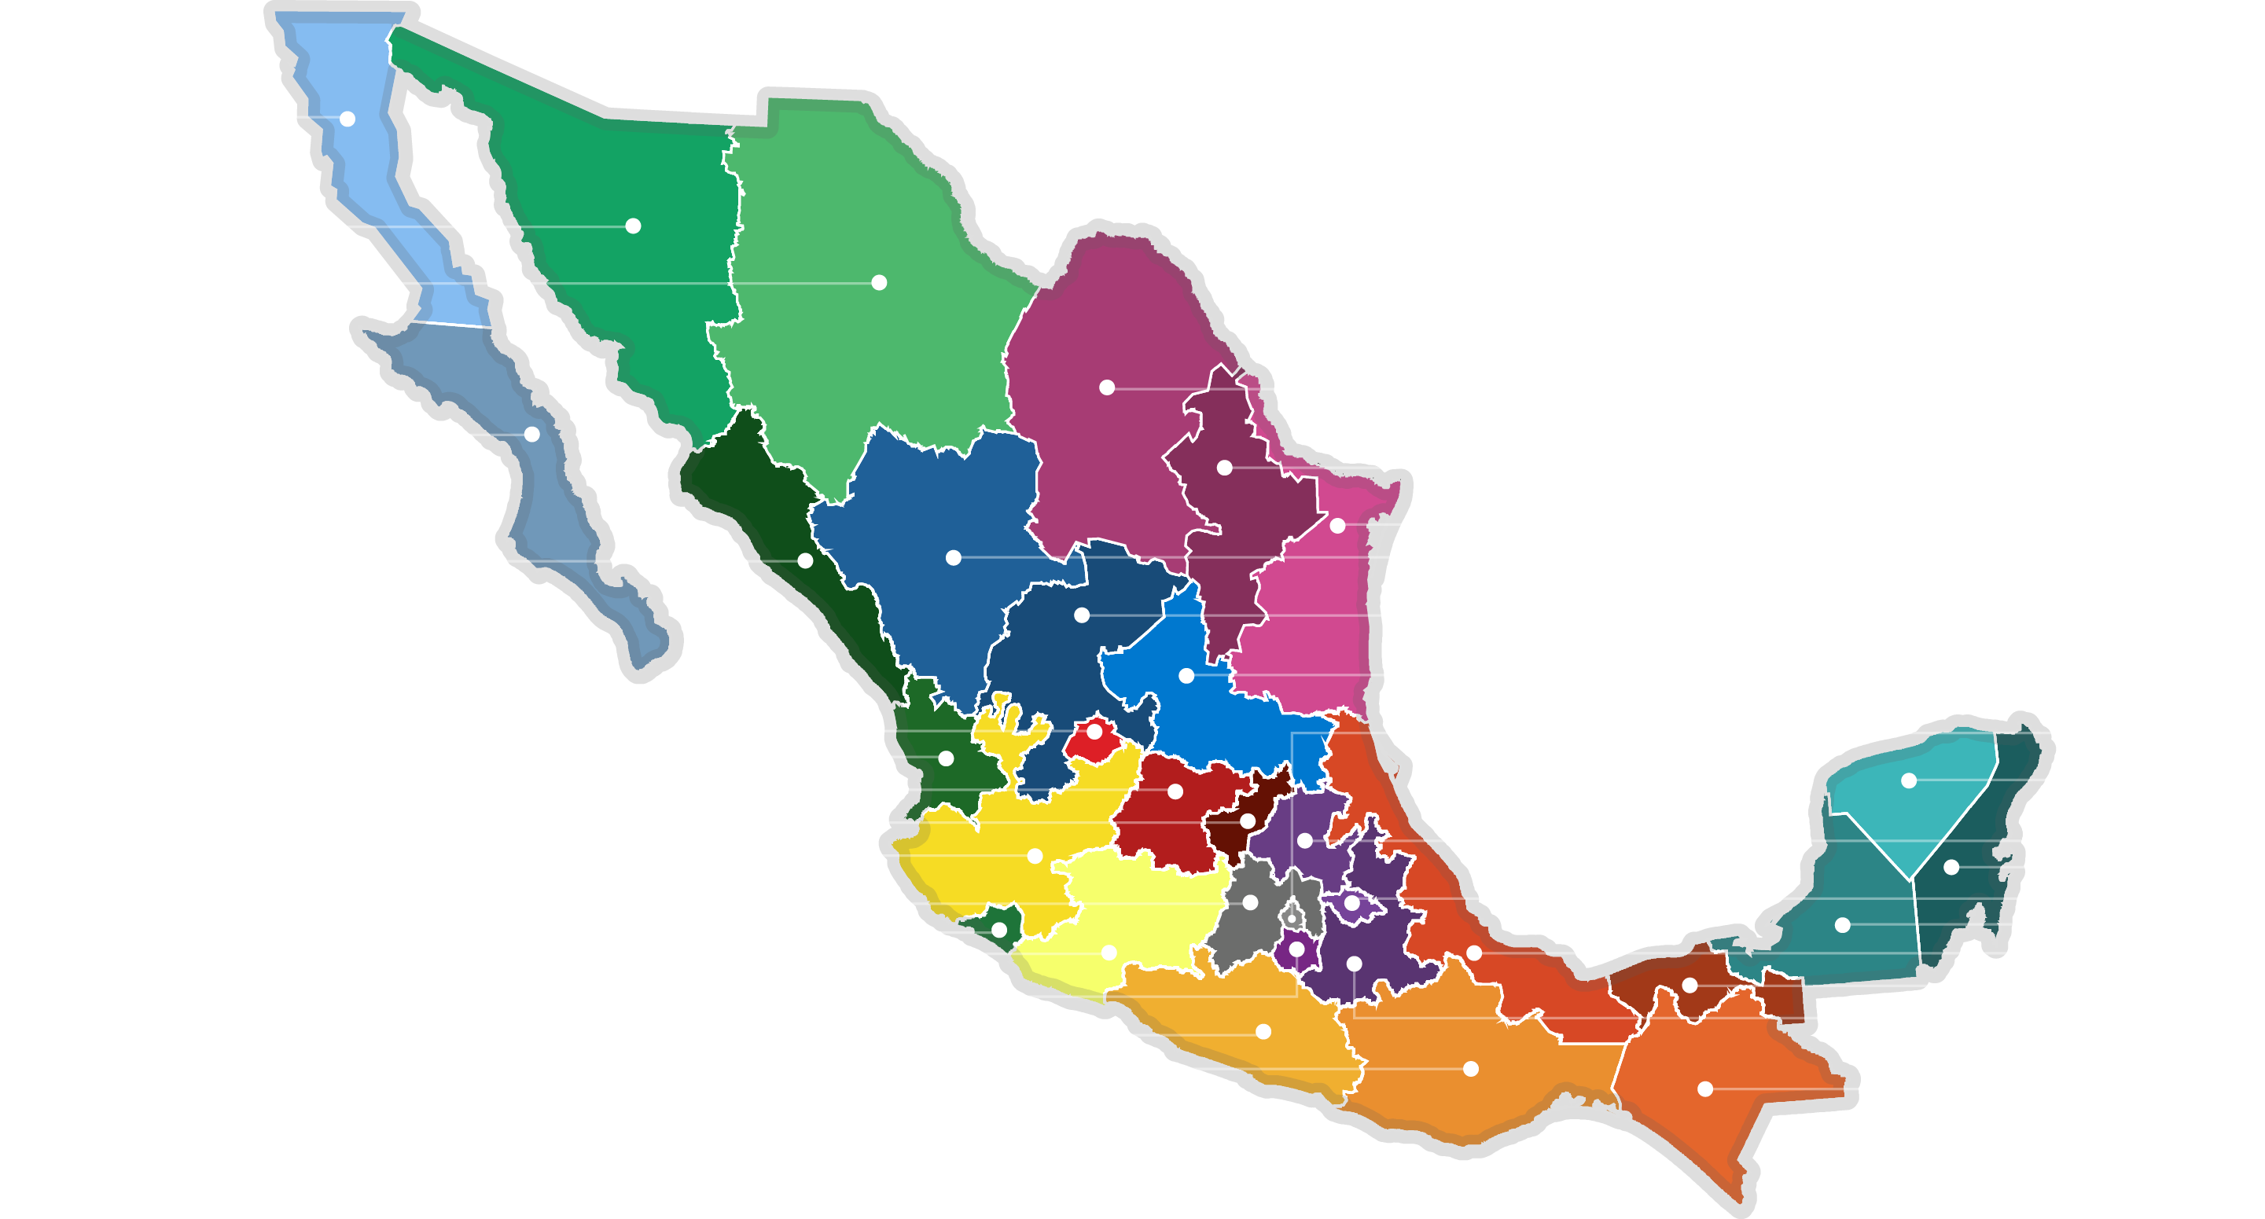
Unidades de Avance por Entidad
SEDESOL
x
x
x
x
x
x
x
x
x
x
x
x
x
x
x
x
x
x
x
x
x
x
x
x
x
x
x
x
x
x
x
x
1 / 1

Slide 3
Porcentaje de Avance por Entidad
SEDESOL
x
x
x
x
x
x
x
x
x
x
x
x
x
x
x
x
x
x
x
x
x
x
x
x
x
x
x
x
x
x
x
x
1 / 1

Slide 4
Unidades de Avances y Metas por Entidad
SEDESOL
Entidad | Alimentación Avance Meta % |  |  | Educación Avance Meta % |  |  | Salud Avance Meta % |  |  | Seguridad Social Avance Meta % |  |  | Vivienda Avance Meta %

Slide 5
Unidades de Avances y Metas por Entidad
SEDESOL
Entidad | Alimentación Avance Meta % |  |  | Educación Avance Meta % |  |  | Salud Avance Meta % |  |  | Seguridad Social Avance Meta % |  |  | Vivienda Avance Meta %

Slide 6
Inversiones de Avances y Metas por Entidad
SEDESOL
Entidad | Alimentación Avance Meta % |  |  | Educación Avance Meta % |  |  | Salud Avance Meta % |  |  | Seguridad Social Avance Meta % |  |  | Vivienda Avance Meta %

Slide 7
Inversiones de Avances y Metas por Entidad
SEDESOL
Entidad | Alimentación Avance Meta % |  |  | Educación Avance Meta % |  |  | Salud Avance Meta % |  |  | Seguridad Social Avance Meta % |  |  | Vivienda Avance Meta %

